Slide 1
MongoDB
순천향대학교
컴퓨터시스템연구실
컴퓨터공학과/23.03.27/강민서

Slide 2
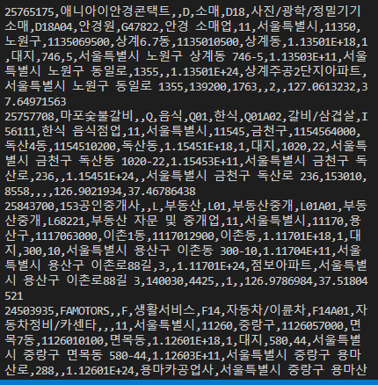
MongoDB
+ 파일 업로드 후 mongodb에 저장
> 서버 실행
-> back-end
데이터가 잘 출력되는 것이 확인
back-end
전송된 파일의 데이터를 json으로 변환하여 몽고디비에 저장하려는 부분에서 에러가 발생함
▶ 파일 형식 문제
csv utf-8로 변경
▶csv를 json으로 변경해주는 여러 함수
적용이 안됨, 에러남
▶ api로 파일 요청을 받을 때 파일이 열린상태로 오는데 이 부분에 대해 알아보고
▶해결 못할 경우 split(“\n”)으로 나누고 append() 하는 형식으로 만든 뒤 json으로 변환할 예정

Slide 3
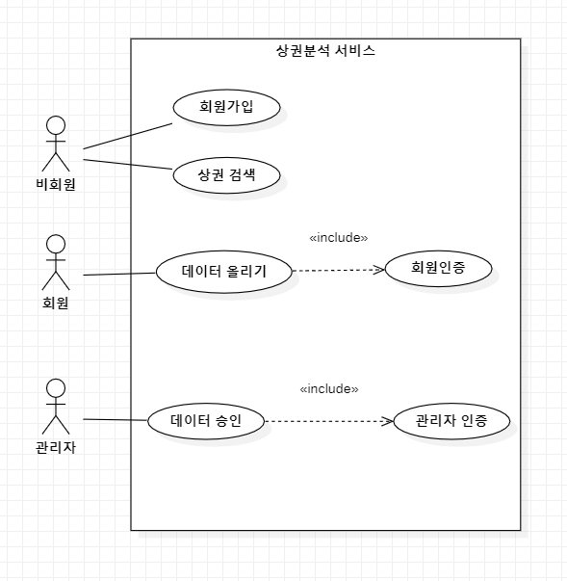
MongoDB
+ 유스케이스 다이어그램

Slide 4
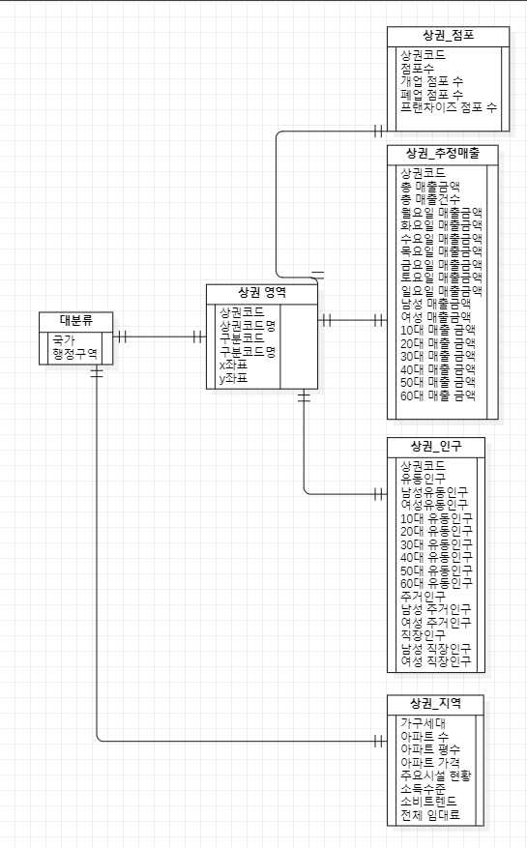
MongoDB
+ ER 다이어그램

Slide 5
정리
+ to do
에러 해결 및 몽고디비에 데이터 저장
파일 업로드 부분 완성 후 docker에 올리고 업데이트 하기

